Slide 1
社会
徐志明
哈尔滨工业大学计算机学院

Slide 2
1、社会
我们学习物理学，知道物体是如何运行的。
我们学习经济学，知道经济体是如何运行的。
我们学习哪些东西，才能知道社会是如何运行的？
这就是社会计算这门课要传达的知识。
社会计算：计算机科学和社会科学的交叉学科。
社会科学的理论：社会学、传播学、心理学、经济学、管理学等。
社会计算的算法：计算机科学。
社会计算的参考书
《Networks An Introduction》，作者：Newman //侧重于网络的数学分析。
《Networks, Crowds, and Markets》，作者：Kleinberg //侧重于网络的通识。

Slide 3
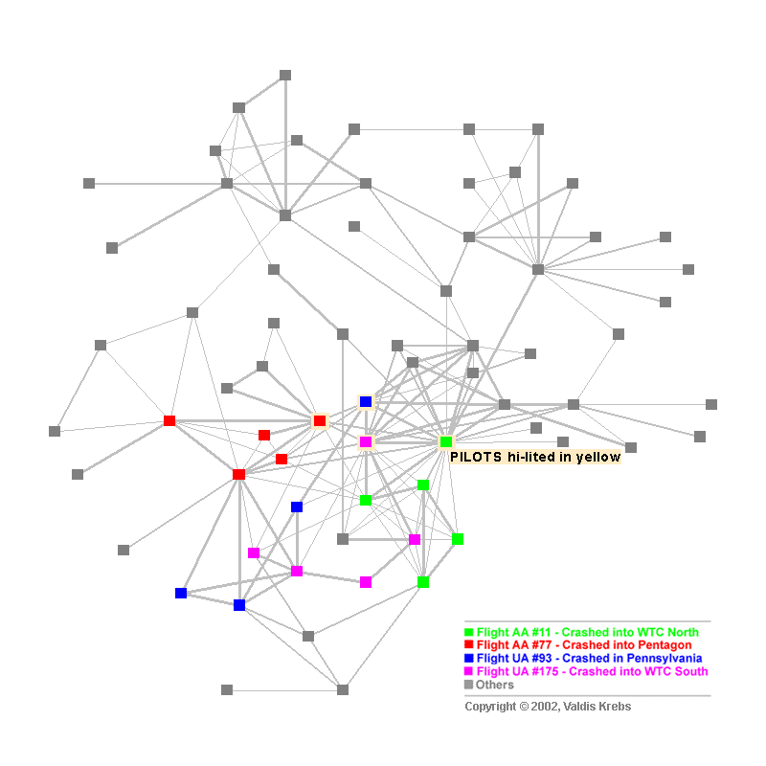
2、研究对象
社会网络：一个特定人群通过特定的人际关系所连成的网络。
例如：朋友之间的互动网络，企业之间的贸易网络。
社会网络是人类社会的基础设施（infrastructure）。
网络的每个节点表示一个行动者（ 个人、群体 ），每个边表示两个行动者之间的人际关系。

Slide 4
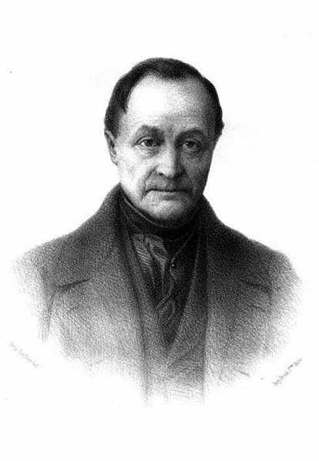
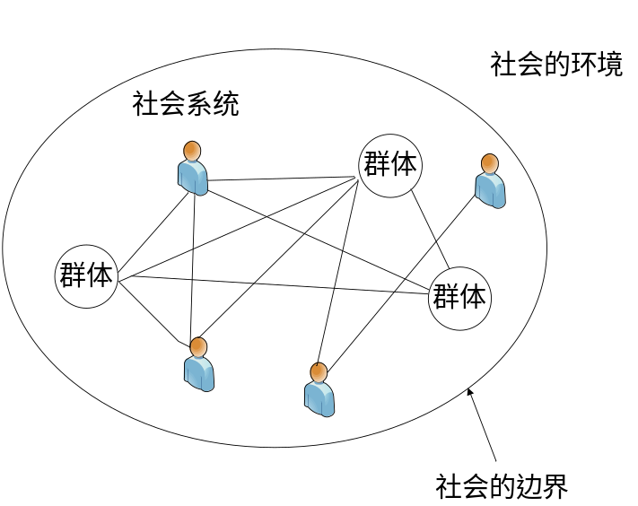
3、社会学的观点：系统论的角度
孔德，法国社会学家，社会学之父。
孔德将社会视为一个系统。
从系统论的角度，分析社会系统。
社会系统：组件、关系、结构、功能、行为、边界、环境。
Notes:
二、社会学
社会学就是对人类的社会生活、群体、社会的科学研究。
学习社会学的角度思考问题。社会学家能够自如地跳出个人所处环境的直观性，将事情置于一个更为广泛的背景。社会学所依赖的就是社会学想象力。
1、孔德（1798－1857）,法国社会学家，社会学和实证主义的创始人，被尊称为“社会学之父”。他创立的实证主义学说是西方哲学由近代转入现代的重要标志之一。
他寻求建立一门关于社会的科学，用于说明社会世界的法则，就如同自然科学能够说明自然世界的运行一样。
尽管每一门学科，都有其自身的研究对象。但是他相信所有的学科，都共享一种旨在揭示普遍法则的逻辑和科学的方法。正如自然的法则能使我们控制和预测周围的事件那样，揭示支配人类社会的法则也会帮助我们塑造自身的命运，增加人类的福祉。社会基本和自然世界一样，也遵从着某些不变的规则。
他的观点属于一种实证科学。他相信，社会学应当像物理学、化学用严格的科学方法来研究自然世界一样，也采用类似的方法来研究社会。
实证主义认为：科学只应该关注可观察的实体，既可以直接经验的实体。通过理解事物之间的因果关系，可以预测未来的事件如何发展。通过观察、比较、实验所获得的经验证据的基础上，可以生产出关于社会的知识。
孔德的三阶段法则认为：人类精神的发展经历的三个阶段是认识和理解外部世界的现象的过程中必然要经历的，而且是说明这样一些现象的方式和途径。
神学阶段：在这一阶段，一切事件都被归于上帝和神灵的活动。引领思想的是宗教观念，是有关社会是上帝意志的表达的信念。
形而上学阶段：在这一阶段，上帝或神圣的力量的意志被抽象概念所取代。
实证阶段：是当科学的解释取代了形而上学的时候所达到的。
孔德通过对文化或文明的发展、思想之发展，尤其是科学的发展的广泛的历史描述，探讨了这三个阶段的接续和演替。他确信“关于科学之历史的知识是极端重要的”、 “如果我们不了解一门科学的历史，那么我们就根本不会完全通晓这门科学”。
实证主义是孔德确立的关于实证科学的哲学体系，被认为与神学、形而上学互不包容。他在实证主义的基础上提出了著名的“三阶段法则”。孔德认为：在某种意义上，实证主义即是实证科学，而实证阶段是人类智慧发展的最高阶段。他对实证科学按简单到复杂的标准进行了分类，找出了各实证科学之间存在的“渐进的相关性”。孔德认为：实证精神集中体现了实证主义的内涵，观察和合理的预测是实证精神的主要特性。
科学的分类
根据“一般性不断减少，而相互依赖性和复杂性不断增加”的一种历史的、分析的层次，孔德对科学作了分类。这个分类系统不仅是通过一种逻辑的分析确定的，而且也被历史所证明。数学是所有科学的基础，是所有科学中最具有一般性的科学，而且在历史上也是最早成为“实证的”科学的科学。在孔德的分类序列中，在数学之后的是天文学。在天文学中，物体被认为是自由运动的，或者说，物体的运动不受周围的流体、碰撞、摩擦以及在关于可见物体的地球物理学（物理过程）中出现的所有其他复杂性对运动的阻抗。紧接着天文学之后的是物理学、化学和生理学，而最后一门科学是“社会学”。
这样一个分类表与孔德在巴黎综合工科学校作为一名数学家所受的训练以及他对精密自然科学所进行的研究是协调一致的。由于他在数学和物理学方面的背景，孔德把物理学（地球物理学）看作是所有科学的模式和榜样，因为在物理学中，观察和实验与数学相结合，从而产生出一个真正“实证的”知识体系。
孔德的三阶段规律，就像一切创造性的思想一样．在某种程度上是对他的前辈，尤其是孔多塞、卡巴尼斯和圣西门（孔德曾做过他的秘书）的概念或思想的改造。比较一下圣西门和孔德两人的观点，也许可以看出这一改造的程度，而且这因此也是衡量孔德的真正独创性的方法。圣西门认为在最后一个发展阶段，哲学变成了拒斥一切不可证实的东西意义上的“科学的”哲学。但是，在孔德看来，把最后一门科学——社会学——确立为一种“实证的”学说还不是最终阶段；几门科学彼此间的区别尚未克服，以致产生出一个完整的（总体的）实证主义体系，甚至这样一种“关于世界和人的观念”：它终将是值得称之为“哲学”的一种综合。
在这个最后阶段，一切知识都将是“实证的”和浑然一体的，都将结合在关于人和社会的科学，即新的社会学科学之中。因此，人们不仅将认识和理解人和社会的问题和需要，而且也会清楚地知道改造和改善人及其社会的现状所应采取的步骤。
社会静力学
社会静力学就是从静止的状态去研究社会，是研究一般的社会关系、秩序、结构及其性质的学说。简而言之，社会静力学是关于人类社会自然秩序的一般理论的预备性考察。
孔德主张社会学研究应从经验事实出发，认为个人是社会的构成要素，个人的特性关系到社会的特性，因而个人是社会最基本的经验事实。首先，人有感情和理智两种资质。感情资质使人喜好变化、厌恶忍耐，理智资质使人为了生存而忍受长期、枯燥、单调的劳作。前者一般处于绝对优势，所以人总是容易感到疲倦。但在社会进化过程中后者不断发展，削弱了前者，使人接受哪怕是最不合意的活动，并把它转变为必要的活动。两者的关系如何，对人类社会性质具有重大影响。孔德主张，人应发展比动物高出一筹的理智资质。其次，人的感情可分为个人感情和社会感情。个人感情倾向于利己，甚至使人为了满足个人本能需要而置道德于不顾。社会感情倾向于利他，使人爱人如爱己。在现实社会中，人的利己本能往往占绝对优势，但不能由此认为人性从根本上是不道德的，因为个人的利己本能是现实生活中“第一个不可缺少的动因”。孔德说，个人感情给我们的社会活动指出了目的和方向，若没有它，个人对社会生活就会漠不关心，甚至反过来抵触社会感情，有损于社会利益。他有句名言：人不爱己，焉能爱人。因此他主张，解决社会问题的途径不是消除个人本能的支配地位，而是妥善协调个人感情与社会感情，使二者相得益彰。
孔德十分重视对家庭的研究。在他看来，社会起源不是个人而是家庭，家庭是构成社会的最基本的单位，是社会的细胞。家庭组织是个人本能和社会本能的调和。家庭是利己的，又是利他的，所以对个人本能和社会本能具有调和作用。个人本能和社会本能是决定社会起源、性质的东西。这是说，社会性质不是由生产方式而是由人的意志、感情决定的，因而是明显的历史唯心主义。
孔德认为家庭生活的协调规律是爱与感激。关于家庭的社会学理论归总起来是研究两种关系，一是男女两性从属关系，二是长幼从属关系。前者创造家庭，后者维系家庭。男子在体力、智力上优于女子，所以女子从属于男子。两性关系的凝聚力在于“爱”，而爱的最终决定权掌握在女性手里。男女关系不平等却能表现出完善的和谐。父母对子女具有绝对权威，子女应服从父母，长幼之间的维系力在于“感激”，家庭生活由家长调节，全家服从家长，小辈服从长辈，妇女服从男人。家庭关系的原则是社会生活的基础。在社会生活中，政府负责调节，政府是社会本能（利他心）的自然产物。政府的职责在于防止知识和社会解体、调节社会关系和巩固社会秩序，人民必须服从政府。在社会中，也必须贯彻家庭中的合作互爱的原则，各阶级的人们要相互友爱、相互同情，平民服从领袖，大家都遵守政府的规定，才能建立安定的社会环境。
社会出现了弊病怎么办呢？要靠精神道德的改良，用不着改变社会的物质基础，否则就会引起废除私有制的问题，就会导致社会秩序的混乱，私有制可以稳定社会秩序。言下之意，他反对反对圣西门的空想社会主义。
社会动力学
社会动力学是在静力学的基础上研究人类社会发展的动力、速度、方向和规律的学说。
孔德认为，人类社会总体发展的特征是，人身上的动物性逐渐削弱，其知性、德性逐渐发达，并最终取得支配地位。在这一过程中，文化、文明起着决定作用，或者说，社会生活是由精神、道德原则决定的，社会的发展是由精神、道德的完善决定的。人类社会进化的总方向是：由于文明的发展，人的物质条件不断改善，人的潜力得到最大限度的发挥，人不再完全受肉体需要的束缚，越来越求之于社会本能和理性，人的本质属性将得到充分展现。
关于社会进化的速度，孔德认为是由整个自然决定的，即由作为内部自然的人的有机体和作为外部自然的人类有机体生长的环境决定的。人的平均寿命应保持适度。一般来说，老年人是保守的，如果平均年龄过长，老年人的保守精神就会压倒青年人的革新精神，从而阻碍社会进化。青年人是革新的，如果平均年龄过短，革新精神过盛，就会影响社会稳定，同样不利于社会进化。另外，人口、种族、气候等外界环境也可加速或延缓社会进化。孔德的分析有一定合理因素，但他并没有抓住社会发展的根本动力---生产力，也没有揭示社会发展的根本规律--社会基本矛盾的运动。因此，他的分析仍然停留在现象层面，并没有深入到本质领域。
孔德认为，人类历史从根本上讲是一部精神历史，社会进化的原动力是人类理智的进化。既然人类理智的发展经历了三个阶段，那么社会的进化也相应地经历了三个阶段。与神学阶段相对应的是军事时期；与形而上学阶段相对应的是抽象法权时期；与实证阶段相对应的是工业时期。孔德说，这种分期法是唯一的能被普遍接受的历史概念。孔德指出，过渡时期的思想家们提出了一些抽象权利如平等、自由、人权等，对社会起了破坏作用，造成了社会的混乱和无政府状态，雅各宾专政就是这种状态的顶点。工业时期是社会发展的最高阶段，这是由实证哲学决定的。在这个阶段，有一种新的共同信念来保证社会秩序的稳定。这个信念就是把社会看成一个有机体，其中各部分各司其职，相互协调，资本家和银行家既是经济领袖，又是政治领袖，负责调节工业生产，掌管政治权力。实证哲学家担任精神领袖，用精神的感染力去调节资本家与工人的矛盾。
孔德把精神看作社会进化的决定性因素，把工业社会看作社会进化的顶点，这是典型的唯心主义和形而上学的历史理论。
规范理论
我们还必须简略介绍一下孔德的规范理论。对于这一理论他在其早期著作中曾概略地叙述过，而在《实证哲学》及其以后的著作中，他又发展了这一理论，他给未来完美的实证社会描绘了一幅复杂的蓝图，指导这个社会的是新的实证宗教的牧师的精神力量和金融界、工业界的领导者。这些科学的社会学家兼牧师象神学时代的天主教牧师一样，是共同体在首先方面的引路人的监察官，他们用自己的广博知识提醒人们注意责任和义务；他们是教育的指导者和每一社会成员能力的最高评判者。在未来的实证社会统治中，人类宗教的科学家兼牧师，由于他们具备了对善和恶的实证知识，就会严格地使人们履行其集体义务，并会帮助压制任何破坏性思想。圣西门曾经说过，将来人对人的统治会被对物的管理所取代。孔德则认为，这里被管理的“物”实际上就是个体的人。人的关系将被“物化”。正如11世纪的希尔德布兰德大主教曾一度将他的精神权力凌驾于一切世俗权力之上，以大主教未能具备的科学知识武装起来的人类高级牧师将会实行和谐、正义、正直、公道的统治。按照孔德爱用的说法，新的实证主义制度将以爱为原则，以秩序为基础，以进步为目的。古往今来的人类的利己主义倾向将被利他主义和“为别人而生”的指导思想所取代。个人将充满对同伴的爱，将尊崇实证主义的灵魂工程师，这些灵魂工程师的智慧体现了人类过去和此时的科学知识，体现了走向一个可以预见的未来的由规律所决定的道路。
创立宗教
孔德从自然科学出发来讲哲学，并且要建立科学的哲学，但最后却跌落到宗教的境地。他为了维护已经建立起来的资本主义社会秩序，晚年十分热心于建立“人道教”。
孔德宣称，人道教不是对天主教、基督教的完全否定，而是在天主教、基督教基础上的发展。天主教、基督教在历史上是有功绩的，肯定神的存在虽然是不科学的，但宣传爱的思想却是起了进步作用。人道教就是对基督教、天主教爱的思想的发展，并且只有人道教才是真正的、完全的、永恒的、爱的宗教，其他宗教都是一种暂时的宗教。
孔德认为，对个人来说，人类是最高的存在物，具有上帝的地位，应当对之服从和崇敬。实证时代的人们应该象基督徒崇拜上帝一样地崇拜人类，也就是要把实证主义变成一种宗教。由于这种宗教崇拜的是人类，是作为爱的化身的道德实体，所以叫做人道教。人类的存在完全取决于将人类的各个部分联结在一起的相互之间的爱，因此，爱是人道教的宗旨。对人类的崇拜可丰富人们的感情，丰富人们的思想，使人们的行为趋于高尚并充满活力，使社会保持稳定的秩序和适宜的进化速度。
为了使人道教精神能够贯彻执行，孔德还制定了一套教阶制度和宗教仪式，并要求建立人道教教堂。他自己为教主，实证主义者为传教士，把人道教发扬光大。
今天，人性宗教的教堂设在法国巴黎帕耶尼大街5号，这是由一群追随孔德的实证主义者在1900年修建的。教堂内有一本“宗教实证主义”日历，它的一年是13个月，每个月28天，每一天都用著名人物来命名，例如亚里士多德日等。教堂中还有许多出自孔德著作的话，如“人越来越成为宗教之人”等；也有介绍孔德的题词，如“奥古斯特·孔德，普遍宗教之父，人性的第一位高级教士。”该教堂是一个名叫“实证主义使命”的文化协会的所在地。教堂已经对外开放，成为一些文化游客的重要旅游景点。
当今的思想评论家莱蒙德·阿隆这样说：“孔德的宗教，正如你们所知的，并没有在人世间获得成功，但也没有像一般人认为的那样荒谬。总之，在我看来，比起其他社会学家致力于传播（无论是否自愿）的许多其他宗教或准宗教观念来，它要高一筹……因此，如果一个人坚持要从社会学中创造出一种宗教（对此我并不赞同），那么唯一可能的宗教，必将是孔德的宗教……此外，孔德希望我们去爱的东西，既不是今天的法国社会，也不是明天的俄国社会或者后天的美国社会，而是某些人能够达到、所有人都应该朝着此方向来提升自己的基本人性。”

Slide 5
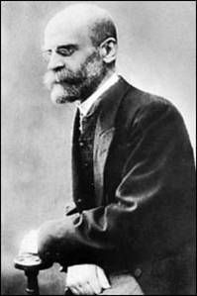
3、社会学的观点：社会分工的角度
涂尔干，法国社会学家。代表作《社会分工论》
社会是由人们之间的凝聚力而维持存在的。
传统社会：社会分工程度低，人们从事着相似的工作，有着相似的经验和信念。这种相似的信念形成了社会凝聚力。
现代社会：社会分工程度高，人们在经济上变得相互依赖。每个人都需要他人所提供的物品和服务。这种经济的相互依赖，形成了社会凝聚力。
社会分工改变了社会的凝聚力和人际关系。
Notes:
机械团结：分工程度低的传统社会是以机械团结为特征的。人们所从事的行业相似，因而具有相似经验与信念，由此维系在一起。机械团结是基于共识、信念的相似性。工业化和城市化的理论导致了社会分工的增长。促成了这一团结的崩溃。
有机团结：在发达社会中，工作的专业化、社会分化的加剧会导致以有机团结为特性的新型秩序。以有机团结为特征的社会得以维系，靠的是人们在经济上的相互依赖，以及认识到其他人的重要性。随着分工的扩展，人们变得愈加相互依赖。因为每个人都需要由其他行业所提供的物品和服务。经济互惠、相互依赖的关系逐渐代替了共享信念，来缔造社会共识。
2、涂尔干，Emile Durkheim (1858-1917），法国社会学家，社会学的学科奠基人之一。
涂尔干的《社会分工论》：劳动分工与社会分化导致了社会团结形式从“机械团结”到“有机团结”的变化，即社会关系结合方式发生了变化，他认为在不同的社会结构里，人们的社会联系状况是不同的。在“机械团结”中，人们不带任何中介地直接隶属于社会。而在“有机团结”中，个人之所以依赖社会，是因为它依赖于构成社会的各个部分。“有了分工，个人才会摆脱孤立的状态，而形成相互的联系。有了分工，人们才会同舟共济，而不是一意孤行。总之，只有分工才能是人们牢固地结合起来形成一种联系。”
他赞成孔德的观点，认为应该像科学家研究自然世界一样的客观性来研究社会生活,“把社会当成物来研究”，将社会生活当做自然界的客体或事件来加以分析。
他感兴趣的主题：社会学作为一门经验科学的重要性。个体的兴起和一种新型社会秩序的形成。以及社会中道德权威的来源和特征。社会学的主要兴趣是研究社会事实。
他认为社会学不是用于研究个体，而是用于考察社会事实，即社会生活中那些塑造我们作为个体的行动的诸多方面。例如，经济状况和宗教影响。他相信社会有自身的存在，也就是说，社会不仅仅包含个体成员的行动、利益、兴趣。社会事实外在于个体的行事方式、思考方式、感觉方式，有其自身的存在，外在于作为个体的人们的感知和生活。社会事实的另一个特性是它们对个体施加的某种强制性力量。然而人们常常并不认为社会事实的约制性质是强制性的。人们一般主动遵从社会事实，相信他们的行事方式是出于自身的选择。事实上，人们常常只是简单地遵从其所处社会普遍的模式，社会事实能够以多种方式约制人得行动，从直接的惩罚，到单纯的误解。
社会事实是不可观测的。必须通过分析它们的效果，或者考虑它们的表达方式，诸如法律、宗教文本、书面的行为准则，看其中蕴含的努力，才能间接地解释社会事实的特性。
他感兴趣的是社会团结和道德团结，也就是维系社会并使之免于陷入混乱的因素。只有当个体成功地整合到社会群体之中，并接受一套共享的价值观和习俗的调控时，才能维持团结。他在《社会分工论》中，比较了两种类型的团结：机械团结和有机团结，并把他们联系到分工。
他的《社会分工论》研究了社会团结问题。分工程度低的传统文化是以机械团结为特征的。人们所从事的行业相似，因而具有相似经验与信念，由此维系在一起，这些共享信念的力量是压制性的。任何人一旦挑战习惯上的生活方式，共同体会迅速予以惩罚。机械团结是基于共识、信念的相似性。工业化和城市化的理论导致了社会分工的增长。促成了这一团结的崩溃。
在发达社会中，工作的专业化、社会分化的加剧会导致以有机团结为特性的新型秩序。以有机团结为特征的社会得以维系，靠的是人们在经济上的相互依赖，以及认识到其他人的重要性。随着分工的扩展，人们变得愈加相互依赖。因为每个人都需要由其他行业所提供的物品和服务。经济互惠、相互依赖的关系逐渐代替了共享信念，来缔造社会共识。
现代社会的迅猛发展，激发了很多社会问题，极大干扰了传统的生活方式。道德、宗教、信仰、日常规范，却没有提供新的价值观。他将这些问题称为失范。这是由现代社会生活所激起的茫然感、绝望感。现代社会动摇了传统的宗教信仰、道德规范，人们感到缺乏生活意义。
他确定了社会学的研究对象——社会事实(社会现象)。
他为社会学确立了有别于哲学、生理学、心理学的独立研究对象和方法，即社会事实。社会事实具有不同于自然现象、生理现象的特征和特殊的决定因素。它先于个体的生命而存在，比个体生命更持久。它的存在不取决于个人，是先行的社会事实造成的。社会事实以外在的形式“强制”和作用于人们，塑造了人们的意识。这种“强制”既指人们无法摆脱其熏陶和影响，又指对于某些社会规则拒不遵从将受到惩罚。他认为，一切社会的观念都具有这种强制力；人类大多数的意向不是个人自己生成的，而是在外界的引导、熏陶和压迫下形成的。社会高于个人，社会事实无法用生理学、个体心理学以及其他研究个体的方法来解释，而必须用社会学的方法、观点解释。他说，宗教、道德、法律、社团、协会、语言，以及服装样式均属社会现象，都是社会学特定的研究对象。他还把社会事实分为“运动的状态”和“存在的状态”，前者指与思想意识相关的现象，亦称“集体意识”；后者是社会上一切组织和有形设置。他注重研究前者。
他阐述了社会事实之间存在的结构、功能和因果的关系。
他阐述了社会事实之间存在的结构、功能和因果的关系，制定了一系列社会学研究的实证规则，充实了由孔德开启的实证主义社会学的构想，使社会学方法论具有实质性的内容。他运用统计方法对自杀现象的研究，用人类学资料对澳大利亚土著居民的宗教研究，是社会学理论和经验研究相结合的范例，从而结束了西方社会学理论研究和经验研究长期脱节的状况。
他的主要思想集中于四部巨著：《社会分工论》（1893年）、《社会学方法的规则》（1895年）、《自杀论》（1897年）、《宗教生活的基本形式》（1912年）。这些目前都被视为社会学这门学科的基础著作。
集体意识与《社会分工论》
《社会分工论》是涂尔干的博士论文，书中主要阐述社会团结与社会整合为一种社会事实，该事实独立存在于个人之外，并具有独特特征，即称“集体意识”，而分工的真正功能是在两个人或者更多人之间创造出一种连带感，即集体意识（Collective Consciousness）。
在《社会分工论》里，他认为只有社会成员间存在一定的向心力，即“团结”，作为成员集合体的社会才能存在。他进一步将社会团结分成“机械团结”与“有机团结”二种。道德是集体意识的反映，而法律则是社会借由道德的实体化而维持团结的一种努力。通过对二者的分析，涂尔干认为机械社会之后，文明不断扩张，社会职能也日益扩大，人口的增加导致物质（每平方公里人口）跟道德（社会交往频率）密度增加，产生竞争生存物资的状态，如果不用战争去解决竞争压力，只能透过社会分工维持社会稳定。日趋复杂精密的社会分工，将各集团的人们纳入其中。透过分工，不同集团的人亦逐渐相互依赖。而在由机械社会向有机社会的转型中，传统集体意识的淡化影响了部分社会成员的人生定位，导致社会“失范”。他认为，机械团结到有机团结是历史的必然趋势，而分工事实上增进了人的团结与幸福。
研究社会秩序
社会秩序是涂尔干一生学术研究的主题。19世纪后半叶，法国社会动荡不安。他一心要以社会学家的身份回答现实问题，帮助社会维系、整合，达到安定。他的三部主要著作《社会分工论》、《自杀论》、《宗教生活的基本形式》都紧密围绕着秩序和整合的主题，分别回答：社会团结和社会整合如何达到，社会整合与个人是什么关系,集体意识对社会和个人起什么作用三个问题。
对社会秩序维系机制的探讨
涂尔干认为，传统力量统治的社会靠“机械团结”来维系。特别是在文明程度较低的社会中，同一团体的成员们采取同样的谋生手段，保持同样的习俗，信奉同一图腾，这种共同性使他们意识到大家同属一个集体，而不会离心。这种团体基本上是从“相似性”中生成的社会，即所谓“同质”的社会。该团体的首要任务是使成员们尊重团体的信仰和各种传统，即维护共同意识，维持一致性。
在近代社会中，由于社会分工的发展，人们在意识、信仰上的差异也日益增大。但是社会没有瓦解，人们也没有分离，这是因为古代维系团体的“共同意识”逐渐被“分工制”取代，社会分工使每个人在消费上依赖于其他人。分工使社会像有机体一样，每个成员都为社会整体服务，同时又不能脱离整体。分工就像社会的纽带，故谓之“有机团结”。近代社会是差异的社会，又是有机团结的社会。
社会分工的原因
涂尔干否认社会分工的产生是为了创造更多财富的观点。他强调，一个事物的功能，并不是产生出这一事物的原因，原因在功能之前。分工可以提高效率，增加财富，但这要在分工出现后与分工前的对比中才能显示出来。他认为造成分工制的原因是人口密度过大。人口的增加最初迫使一些人迁徙到其他地方，当无路可退时，他们被迫改换行业，分工制也就随之出现。他重视研究社会事实的功能，是功能理论的先驱之一。同时在方法论上，强调区分功能与原因，这对功能理论的完善具有重要意义。
社会事实与《社会学方法的规则》
《社会学方法的规则》被视为涂尔干的重要著作，其奠定了社会学研究的方法及对象。在书中，涂尔干提出一个重要概念：社会事实（或称社会现象）。通过其概念的阐述，涂尔干认为社会事实为社会学确立的有别于哲学、生理学和心理学的独立研究对象。具有仅仅为社会学所研究的特殊对象和相应的独特研究方法，是使社会学变成一门独立的科学所必须具备的一般条件。
社会学应视社会为一个“事物”（Social Facts as a Thing），它独立存在于个体之外，并对个体产生影响。社会事实具有客观性、集体性、强制性三个特点，并由特征阐述出语言、宗教、道德、法律，乃至于流行风尚，都是社会事实，因而都属于社会学的研究范畴。就此基础上，涂尔干提出了观察社会事实的原则，即客观性原则与特殊性原则。并提供了以观察与解释为主的社会事实分类及研究对策。
涂尔干认为，社会学要想成为一门独立的学科，必须有自己的研究对象，在他看来，应当把社会事实作为自己的研究对象。
社会事实的含义：一切行为方式，无论它是固定的还是不固定的，凡是能从外部给个人以约束的，都叫社会事实。他认为，社会事实具有三个特点：
制约性：即社会事实不仅存在于个人的意识之外，而且还具有一种必须认同、服从的、带有某种强制性的力量。这种强制性力量会强加于个人，而不管个人是否愿意接受它；
客观性。也就是说它是实际存在的一种对象，而不管人们是否意识到它的存在；另一方面，涂尔干认为客观性不等于可见性或者可触性。例如，法律、道德、宗教信仰甚至包括语言以及货币制度等都独立存在于个人的意识之外；
普遍性。这是由于它具有集体性。涂尔干利用19世纪的社会心理学研究成果，证明了聚合在一起的个人行为不同于其独处时的行为。在他看来，人从来都没有生活在孤立的状态之中，所以，精神风尚一定会凝聚成社会集体观念。
社会事实的类型
在《社会学方法论的规则》一书中，涂尔干将社会事实分为两种类型
物质形态的社会事实。主要包括：①社会；②政党；③教会；④组织等；
非物质形态的社会事实。它主要有：①道德；②集体表象（价值规范）；③社会潮流；
社会学方法的准则
在1895年的《社会学方法论规则》中，涂尔干认为，作为一门科学的学问，一门能够解决实际问题的社会学应当有自己的方法与准则。他于是提出了如下“准则”：
（1）把社会事实当作社会学研究的起点：
要摆脱一切预断，尊重事实，排除一切在头脑中已经存在的观点，像笛卡尔那样，做到“我思故我在”；
要从感性材料出发去开展研究，达到对社会事实的本质认识；
要剔除感性材料中的主观成分，寻求价值中立。
（2）要能区分正常的社会现象与病态的社会现象
正常的社会现象是指“规则的现象”，即“应当这样的现象”，“普遍存在的现象”；
病态的社会现象指“不规则的现象”，即“偏不这样的现象”，“特殊存在的现象”；
从这个视角来看，犯罪就是一种正常的社会现象，而不是病态的是社会现象。这是因为：
犯罪“在任何社会里都是不可能不存在的”；
对任何社会而言犯罪都是功能必须的，因为，“要是没有犯罪，社会就没有重建的希望”；
犯罪将有益于社会进化。有时，犯罪看起来触动了现实的道德，但是，涂尔干认为这实际上“已经预定了将来的道德”（在《社会学方法论规则》中，涂尔干举了苏格拉底追求思想自由而触犯雅典法律的例子）
解释社会事实的原则
在涂尔干看来，划分正常的社会事实以及非正常的社会事实，就是为了便于解释社会事实，以便更好地认识和解释社会事实。为此，他提出解释社会事实的两个原则：
循环法，即用一个社会事实去解释另一个社会事实，而不能主观臆断；
分析法，即要寻求社会事实的因果分析与功能分析，来解释社会事实之间的相关性。
实证主义与《自杀论》
《自杀论》是涂尔干的一部巨著。在书中，涂尔干着手进行研究自杀的人们的特质，发现一种社会连带的关系。从事自杀的人，与社会的涉入较少，呈现松散的状态；相反的，在某些很少从事自杀的群体中（天主教团体、犹太教团体），归纳出他们共有的特性，也就是宗教涉入生活的程度非常高，而且社会联结十分紧密。而同样的，人类社会中也出现过集体自杀的例子，这同样也是社会联结十分紧密的人才会从事的行为。涂尔干试图从社会与个人的关系上解释自杀的原因。他把自杀划分为 4种类型，即利己型自杀、利他型自杀、失范型自杀和宿命型自杀。
对利己型自杀的解释
认为利己型自杀产生于极度的个人主义。社会的人必须以他为之服务的社会作为生活前提，他需要一种高于自我的生活目标和意义。如教徒的生活目标是宗教信仰。西方近代个人主义的发展使个人与家庭、宗教和社会相脱离，从而使一些人感到生活空虚并失去目标。涂尔干指出，利己型自杀多发生在基督教教徒、自由职业者、未婚者、离婚者中间。利己型自杀与社会的整合程度成反比。犹太教、天主教、英国公教都有更强的整合力量，而基督新教在规定教徒生活目标上缺乏强制力；独身者、离婚者比有家室的人较少地负有义务；从这些脱离了社会义务和束缚的人们中产生出更多的自杀者。
对利他型自杀的解释
利他型自杀产生于过分地屈从于一种社会目标和意义，过密地结合在社会中，以致个人失去了自主。涂尔干以欧洲军队为例说明利他型自杀。在军队里，士兵被训练得不看重自己的价值，使他们感到被一种“社会价值”所扼杀，失去了自我，失去了生活的乐趣，因而军人的自杀率高于普通百姓。
对失范型自杀的解释
失范型自杀由社会混乱所导致，在混乱中社会成员的行为失去了规范，增添了痛苦。涂尔干认为，欲望与满足欲望的手段之间的不平衡是一切生物痛苦的根源。动物的生理机制为其欲望划定了界限，而人的欲望却是无止境的。他占有的越多,欲求的就越多,所获得的未能满足需求反而刺激了新的欲望。欲望有界限，人们才会感到满足和快乐，而欲望的限定只能来自社会。社会形成了一套等级秩序。不管这个秩序是基于世袭还是个人成就，正常社会中的秩序总是被大多数成员接受的。当社会成员认为这种等级原则合理，自己应处在某一特定阶层中,他就欣然地接受该阶层给予他的限定,欲望与手段也就有了平衡的可能。当社会发生动乱、变迁时，人们失去了种种秩序和规范，欲望与手段不协调，行为混乱而无节制，遂造成种种痛苦，导致自杀率升高。涂尔干把工商业者在经济危机中的自杀现象视为此种类型的例证。
对宿命型自杀的解释
宿命型自杀是由于社会控制过度造成的，个人失去了任何希望。涂尔干认为这种类型的自杀在现代社会并不常见，他没有对此作详细的讨论。涂尔干总结其自杀研究,提出了3个命题：社会的人需要一个高于个人的社会目标；对这个目标所负的义务不至于使他失去自主；他的欲望应受到社会秩序给予的一定程度的限定。在自杀原因上，涂尔干并不完全否定个人生理上的因素，但认为那是次要的，社会原因才是主要的。他认为当一个社会不能提供上述3项条件时，一些心理上脆弱的个人就可能会自杀。
《宗教生活的基本形式》
《宗教生活的基本形式》为涂尔干晚年之作。他试从原始初民社会的基本互动方式，建构并认识社会构成的最基本元素。同时通过归结出一个社会构成的最基本要素有：神圣世俗之分，图腾崇拜，仪式，节日活动，氏族等要素，结合社会学的分析角度阐述这些元素的社会性，认定宗教也是一种社会事实。另外涂尔干还从上述延伸出崇拜团体（氏族）内依照神俗二分所建构出来的世界观与分类系统。按照神圣性，依次可以透过氏族的分类与诠释（包括对于善恶的观念），开展出对整个世界的观点与认知架构。
该书重点分析澳大利亚土著居民的原始宗教，即氏族图腾信仰。其材料取自英国学者在澳大利亚的实地考察报告，还借助了美国学者对北美印第安人和爱斯基摩人的考察资料，为人类学的研究方法提供了实际操作指南。涂尔干虽然并未在该书完整陈述自己终身研究的奥义，而上述几个元素的归总，对后世社会科学影响甚巨。但该书中因为取材及论述的问题，也遭到一些学者的批评。
涂尔干宗教研究的对象是澳大利亚原始部落中的图腾崇拜，他的研究目的却是为了“理解现今的人”，为了说明宗教的社会功能，说明一种共同意识对于社会秩序建立的必要性。
涂尔干批判了早期人类学家对宗教起源的两种解释：万物有灵论和自然崇拜论。他说，这种解释说明不了为什么在对于自然、生理现象的误解露出破绽后，宗教还能持续下去，直到今天。他认为，宗教不是要给人们一种对于物质世界的描述，而是服务于社会。图腾是民族的标志、旗帜，图腾原则就是民族本身。人们崇拜图腾实际上是崇拜他们所属的那个团体，图腾是团体的象征，犹如国旗之于近代国家。“神圣性”历来是解释宗教的关键。涂尔干认为宗教的神圣来自社会，它不过是被实体化、人格化了的团体力量，即道德力量。他认为，社会力量以一种心理方式作用于个人，迫使人们服从它，甚至违背人们的自然倾向。人们感到了身外存在的这种力量既是强制的，又是需要依赖的。他们对之敬畏，又不能充分理解其性质和来源，便萌发了某些观念来象征这些力量，这些观念就是宗教。这些神圣象征物（即宗教）的功能不仅在于帮助人们感到社会实体的存在,更在于维系社会,促进其整合。涂尔干认为，澳大利亚民族的团结不是来自共同的血统和习俗，而是来自共同的名称、标志、仪式，即共同的图腾崇拜。取消了民族的象征物──图腾,民族就不能存在。他认为,宗教象征以其突出的神圣色彩加强个人对社会的隶属关系。社会对于个人，就像神对于其崇拜者一样，没有了这种至高的神圣性，便不可能有社会生活。涂尔干分析了原始宗教中的多种仪式，认为它们起着维系社会、使之一体化的功能。他指出，不仅原始社会需要宗教的这种功能，“社会生活在其每一方面，在其每一个历史时期，都要靠一个大的象征体系才成为可能”。这一点是他晚年思想中的最大转变。

Slide 6
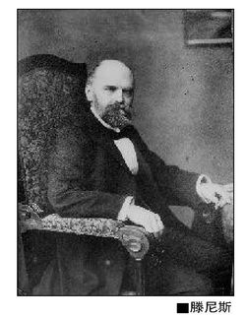
3、社会学的观点：社区和社会
滕尼斯，德国社会学家。代表作《社区与社会》。
传统的社会是“社区”形态。社区是由那些有着相同价值观的同质性人群组成，关系密切、具有共同信仰和风俗习惯、人情味的群体。
社区是一种亲密的、相互信赖、排他性的共同生活，是一种持久的和真正的共同生活。人感到与整体处于亲切的联系之中，而又不感到在其中丧失了自身。
社区的人际关系有：亲属、邻里、友谊。是亲密的、不分彼此的私人关系，以血缘、感情和伦理团结为纽带。
社区形式是：家庭、乡村以及凭借和睦感情、伦理和宗教而建立起来的城市。
Notes:
滕尼斯在《社区与社会》一书中，最早提出了社区概念。
社区是建立在有关人员的本能的中意、习惯制约的适应、思想有关的共同记忆之上的。
社区根源于情绪、恋念、内向的倾向，并遵循传统而自觉保持着本身的自我同一性，又由于受情绪的支配和共同语言的统一影响而不自觉地保持着这种同一性。
血缘、地缘、宗教等共同体，作为社区的基本形式。它们不仅仅是它们各个部分的叠加，而是有机地浑然地生长在一起的整体。
社区是一种持久的、真正的共同生活。一种原始的或天然状态的人的意志的完善的统一体。社区生活的现实性有：家庭、乡村以及基于和睦感情、伦理、宗教的城市。
社会产生于众多的个人思想和行为的有计划的协调。个人预计从共同实现某一种特定的目的会于己有利，因而聚合在一起共同形体。社会是一种目的的联合体。也是一种“人的群体，他们像在社区里那样，以和平的方式相互共处生活居住在一起，但基本上不是结合在一起，而是分离的。不存在自然且牢固的联系。社会应该被理解为一种机械的聚合和人工制品，社会的基础是人、个人的思想和意志。
社区是由那些有着相同价值观的同质性人群组成，关系密切、守望相助、疾病相抚、服从权威且具有共同信仰和风俗习惯、具有人情味的社会团体。人们加入这样的群体不是自己有目的的选择结果，而是因为他们生于斯、长于斯，是自然形成的。这样的团体不是社会分工的结果，而是传统的血缘、地缘、文化等自然造成的，其外延主要限于传统的乡村社区。
社会的概念不同于社区，它总是和社会分工和契约联系起来。社会的人际关系往往表现的自私自利、目的性强、缺乏感情交流和关怀照顾。从社区到社会的过渡是一种缺乏感情和关系疏远的社会过渡，是历史发展的必然趋势。
社会产生于众多的个人思想和行为的有计划的协调。个人预计从共同实现某一种特定的目的会于己有利，因而聚合在一起共同形体。社会是一种目的的联合体。也是一种“人的群体，他们像在社区里那样，以和平的方式相互共处生活居住在一起，但基本上不是结合在一起，而是分离的。不存在自然且牢固的联系。社会应该被理解为一种机械的聚合和人工制品，社会的基础是人、个人的思想和意志。
社区是由那些有着相同价值观的同质性人群组成，关系密切、守望相助、疾病相抚、服从权威且具有共同信仰和风俗习惯、具有人情味的社会团体。人们加入这样的群体不是自己有目的的选择结果，而是因为他们生于斯、长于斯，是自然形成的。这样的团体不是社会分工的结果，而是传统的血缘、地缘、文化等自然造成的，其外延主要限于传统的乡村社区。
社会的概念不同于社区，它总是和社会分工和契约联系起来。社会的人际关系往往表现的自私自利、目的性强、缺乏感情交流和关怀照顾。从社区到社会的过渡是一种缺乏感情和关系疏远的社会过渡，是历史发展的必然趋势。
社区和社会是滕尼斯说明社会发展类型模式的基本概念。以自然的、有机的和人为的、机械的术语表明“社区”和“社会”两种关系的重要区别。他说：“这种关系本身，即这种联系，要么被理解为现实的和有机的生活——这便是社区的本质；要么被理解为观念的和机械的形成物——这便是社会的概念”。
社区型的生活便被理解为一种亲密的、相互信赖的、排他性的共同生活。个人总是感到与整体处于亲切的联系之中，而又不感到在其中丧失了自身。
“社会”却表现为一种相互陌生的生活共同体。按滕尼斯所说：“人步入社会就像步入某种陌生地”。，在他看来，“社区”才是一种“持久的和真正的共同生活，而“社会”则只是一种“暂时的和表面的共同生活”
滕尼斯以“社区”和“社会”两个概念表明人类共同生活的两种基本形式。
在“社区”形式里，不管人们形式上怎样分隔，也总是相互联系的，母与子的关系便是一例。而在“社会”形式单，不管人们形式上怎样结合，也总是分离的，签订契约的双力便体现这种情况。
在前者那里，人们的相互关系是建立在亲密的、不分你我的私人关系基础上；在后者那里，他们的联系则是建立在目的、利益及以此为条件的人们之间保持一定距离的基础上。前者基于生活的统一性原则；后者则基于自由与理智的思考。
“社区”的主要形式有： (1)亲属；(2)邻里；(3)友谊。它们以血缘、感情和伦理团结为纽带。而体现“社区”生活的现实形式是：家庭、乡村以及凭借和睦感情、伦理和宗教而建立起来的城市。
“社会”的形式是诸如股份公司、大城市、民族国家以及整个市民经济社会和正在展开的工业社会，它们是基于常规、政策、公众舆论和特殊利益的联系。
“社区”按其本质是有限的，聚结性程度高，呈密集型；“社会”的本质是无限扩展的，聚结性程度低，呈复合型。在前者那里，整体的统一是有机的，在后者那里，整体的统一则是机械的。
在滕尼斯看来，“社区”和“社会”两种共同生活形式之所以不同，是因为把人们联系在一起的共同意志不一样。
滕尼斯说：“在更狭窄及更严格意义上所谓的社会生活只能从共同愿望即从相互的肯定中推导出来。”
滕尼斯将人们的共同意志分为本质意志和选择意志两种。
本质意志主要基于情感动机，指的是人们在传统的和自然的感情纽带基础上的一致性和相互融洽。
选择意志则主要基于思想动机，指的是人们那种尽量排除感情因素的纯理智思维、个人的目的性打算及人与人之间利益关系的考虑。
滕尼斯将本质意志和选择意志同人的社会行动联系起来，加以比较分析，并采用了韦伯关于社会行动的理想类型的思想。
在滕尼斯看来，行动是愿望的表达，“没有愿望也就没有行动。”这样，行动的概念便与意志、愿望的概念联系起来。
滕尼斯指出，韦伯把所有行动分为；(1)目的合理的行动八(2)价值合理的行动；(3)情感的行动；(4)传统的行动。
其中第(2)、(3)、(4)项可归人本质意志的概念中，而第(1)项则源出于选择意志。
滕尼斯从目的与手段的关系上考察了本质意志与选择意志的区分。
在本质意志中，目的和手段完全合而为一，自然地结合在一起，彼此之间没有区分。而在选择意志中，则有目的和从属于目的之手段区别。
也就是说，在选择意志中，人们反复地权衡利弊，而采取某种行动取决于是否有助于个人利益，表现为选择意志的思维特别关注手段对实现目的的有用性。
至于手段这时是否令人满意、是否让人觉得习惯，都是无所谓的。
这两种意志形式分别与“社区”和“社会”的类型相对应。“社区”导源于本质意志，而“社会”导源于选择意志。
“社区”这样的有机统一体是本质意志的表达，个人意志植根于整体(社区)意志之中。
“社会”这样的机械统一体是选择意志的表达，个人意志是出发点，社会产物都是由它建立起来的。
从滕尼斯关于作为人类共同生活的“社区”和“社会”两种基本形式的讨论中，可以看出他的社会学体系具有浓厚的形式主义色彩，不能对所有丰富的社会现实作出全面的解释。
滕尼斯在科学研究中奉行价值中立的方法沦原则，但在他的理论中暗含着对“社区”的偏爱和理想化。
这一方面反映出滕尼斯社会学的局限性，另一方面也为各种怀古的和复旧的文化浪漫主义运动在他的理论中寻求根据留下借口。

Slide 7
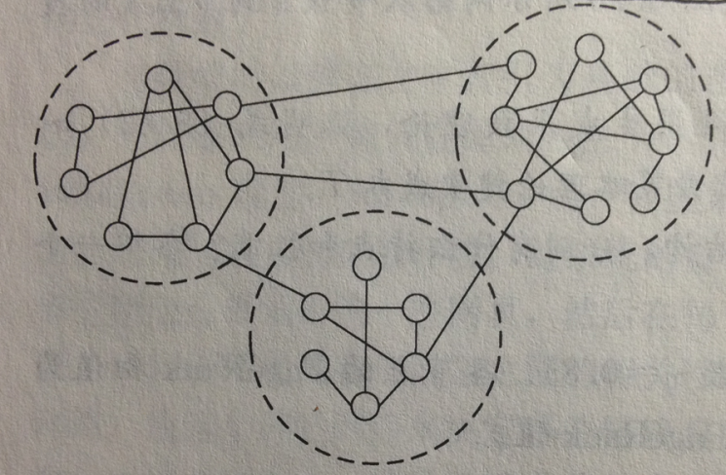
社会表现为一种相互陌生的生活共同体。人步入社会就像步入某种陌生地。社会是和社会分工和契约联系在一起的。社会中的人际关系建立在目的、利益的基础上，人们之间保持一定距离，缺乏感情交流和关怀照顾。社会是一种暂时的和表面的共同生活。
社会形式是企业、大城市、民族、国家。
从社区到社会的过渡，是一种缺乏感情和关系疏远的社会过渡。
社区是一种基于情感的人际关系。
社会是一种基于理性的人际关系，人际关系主要是经济上相互依赖。
社区的人际关系是以强关系为主？
社会的人际关系是以弱关系为主？

Slide 8
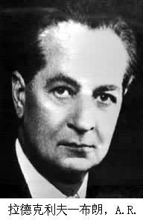
3、社会学观点：社会网络的角度。
拉德克利夫 布朗（Radeliffe Brown）,英国人类学家。
他将社会结构看成实际存在的关系网络，通过群体之间或人物之间的关系表现出来。
Notes:
英国人类学家Brown继承了涂尔干的社会结构分析和功能主义观点。他认为社会研究不能还原为心理学研究，应研究个体之间的社会关系。
他所说的社会结构是指制度化的角色和关系中的人的配置，或是社会关系的总和。即“在由制度即社会上已确立的行为规范或模式所规定或支配的关系中，人的不断配置组合”。
他认为一个社会的结构，是通过群体之间或人物之间的关系表现出来的。
他在1940时代就使用“社会关系网络”这一概念来说明社会结构。他将社会结构看成“实际存在的关系网络”，并进一步地解释说：人物之间的一切社会关系都是社会结构的一部分。而且根据人们的社会角色可把个体和阶级的差异置于社会结构之下来分析。但是他关于“网络”的概念，只是一个隐喻，用以形象地说明社会关系结构，跟后来社会网络分析学家在分析意义上所使用的网络概念是有所区别的。

Slide 9
4、心理学观点：心理需要的角度。
人类有哪些不同的心理需要？
马斯洛思考了这个问题，提出了需求层次理论。
他将人类的心理需要分为5种。按着优先级进行了排序（降序）。
具体地：
1、生理需要。维持生存。//住房，食物，医疗，教育。职业。 //物质需要。
2、安全需要。安全感。//对现有生活的安全感。
3、社交需要。情感。//自我的社交结构，社交活动。 //精神需要。
4、尊重。自尊和他尊。//对自我和他人的价值感。
5、自我实现。成就感。//实现了自我的期望。
这些是人类的共同的心理需要。

Slide 10
5、经济学和心理学观点：行为决策的角度。
人类的行为可分为：个体行为、群体行为。
1、个体行为。
经济学：理性的经济人假设。追求个人利益最大化。//曼昆的《经济学原理》
心理学：关注个人兴趣，心理需要。
2、群体行为。
社会心理学：群体行为是集体无意识的。群体行为受人际关系的相互影响。
“一旦孤立的个体融入群体，便会丧失自我意识。群体游走在无意识的边缘，是受无意识本能支配的低级生命体。”//勒庞的《乌合之众》。
“群体行为受感情激起的，也会被感情主导。这种感情的强弱，决定着群体的行动能力” //勒庞的《乌合之众》。

Slide 11
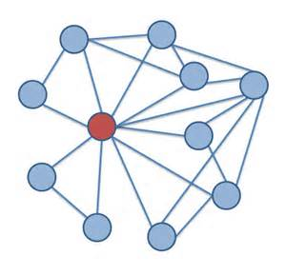
6、社会网络的研究范式：个体分析
个性化分析。
分析个体的社交网络，个人的社交行为。掌握个人的情况。
个人兴趣，人脉关系，社交圈，影响力，竞争优势。
个性化服务。
信息流代替了搜索。分析用户兴趣→建立用户模型→ 推荐服务。
新闻推荐：今日头条。商品推荐：拼多多。短视频推荐：抖音。

Slide 12
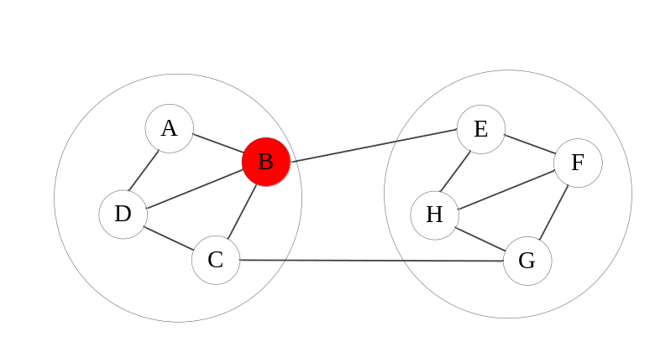
7、社会网络：人际关系。
社会学家格兰诺维特《弱关系理论》。他将人际关系分为两种。
强关系：认识时间久、互动频繁、感情亲密、行为互助的人。 //亲朋好友。
弱关系：一般熟人，不经常接触。
强关系分布在社区内部，组成了社区。
弱关系分布在社区之间，将不同的社区连接起来，维护整个网络的连通性。
强关系。//情感性关系，带来信任、情感支持。 //亲密关系。
弱关系。//工具性关系，带来有价值的信息、观念、机会。 //有用关系。

Slide 13
8、社交结构，人脉结构。
社交行为和社交目的。
1、强关系社交。//为了认识朋友。 //为了情感的需要。
2、弱关系社交。//为了获得有用的信息、观念和机会。 //为了自我实现。
被忽略的弱关系。
多数人重视强关系社交。少数人重视弱关系社交。
社交的人脉结构
1、穷人的人脉结构，弱关系少。
2、富人的人脉结构，弱关系多。

Slide 14
9、社交原理
强关系的社交原理
同质性原理。人们喜欢和与自己相似的人交往。两个人越相似，他们越容易成为朋友。//相似性产生友谊。
同质性现象。两个人的关系越紧密，越容易相互影响，在信息、观念上越来越相似。//社会影响。
强关系社交的弱点。
强关系的人群，在信息、观念是趋同的。很难带来有用的信息和机会。
弱关系社交的优势。
弱关系来自于不同的社区，可以带来有用的信息和机会。

Slide 15
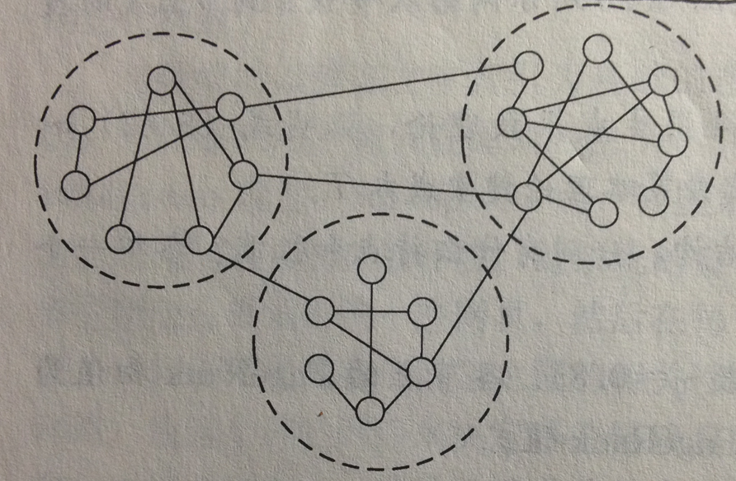

10、社会网络：社交圈和熟人链。
社会网络有两个重要东西：社交圈和熟人链。
熟人链：任何两个人之间，在社会网络上存在着大量的短路径（熟人链），可以把他们连接起来。
两个人的网络距离：连接他们的最短熟人链的边数。
六度分隔理论。世界上任何两个人之间的平均距离不超过6。
这也被称为小世界现象。

Slide 16
11、社会网络：信息传播
病毒，传染病，信息，知识，创新产品，流行元素等，在社会网络上的传播。
对于传染病：大众可分为：未激活节点，激活节点，免疫节点。
疫情，舆情的分析。源头，传播方式，传播路径。
传播模型
二级传播理论：先传播到意见领袖，然后意见领袖传播到大众。
传播预测模型：传染病模型，线性阈值模型，独立级联模型，博弈论模型。

Slide 17
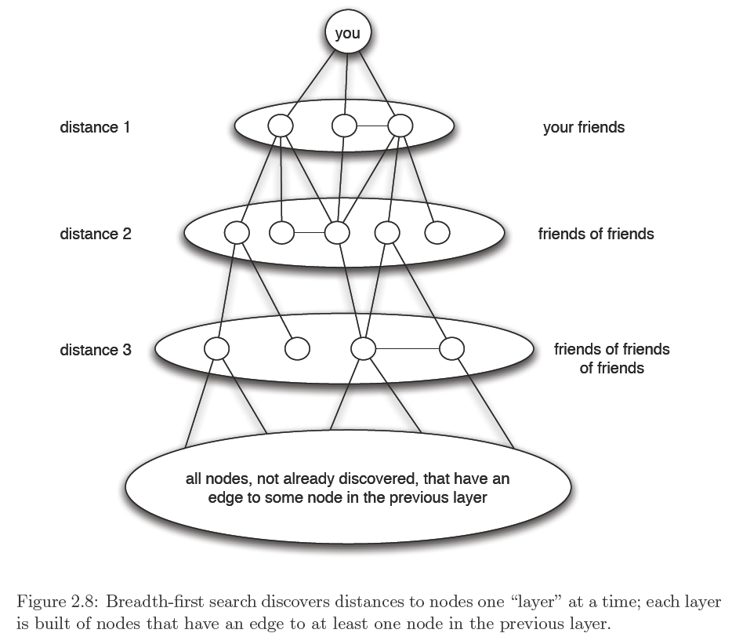
12、口碑传播和影响力扩散
在社会网络上，产品和人物的影响力是沿着熟人关系链向外扩散的。
两个人之间的关系越亲密，越容易相互影响，扩散概率越大。
口碑传播是沿着人际关系链向外网状传播。
影响力扩散
普通人。 //一度影响力。
企业家。//三度影响力。
名人。 //六度影响力。

Slide 18
13、社会网络：竞争优势
社会是个充满竞争的地方。每个人带着资本来到社会，追求投资回报率。
你的个人资本：金融资本，人力资本，社会资本。
但是，世界上有好多机会和信息，你根本不知道。
没人告诉你。等你知道时，机会已经过去了。
实际上，
机会和信息，在网络上，并不是均质传播。
网络上的机会是不均等的，信息也是不对称的。
1、为什么会这样？
2、我们该怎么做，才会在网络上具有竞争优势？

Slide 19
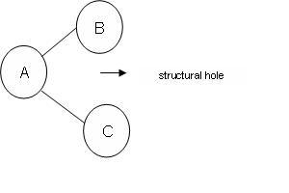
14、社会网络：竞争优势
你的竞争优势，和你的谈判能力有关。
你的谈判能力和信息不对称有关。
信息不对称和结构洞有关。
结构洞概念：没有人际关系的两个人之间，存在结构洞。
结构洞造成信息不对称。处于结构洞位置的人，成为第三方。
企业家机会：利用人际关系，获取利益的机会。

Slide 20
15、学习这门课的好处
社会计算，这门课程是个计算和人文的交叉学科。
本门课程和其他的专业课不同的地方在于：本门课程不仅讲解技术知识，更重要的是，也讲解社会人文知识（一些重要的常识）。
乔布斯说：设计一个产品，相当于站在科技和人文的十字路口。
我的理解：科技的目的是为了人类的需要。科技人员要了解人文知识。
什么最重要？常识最重要。
人非生而知之，常识就是前人留下的，让你避免踩到坑的东西。

Slide 21
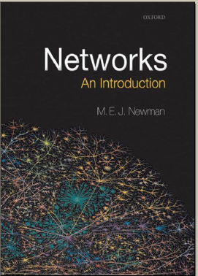
致谢
这部分的课件内容主要来自于这本书。
这是一本介绍网络知识的书籍。
谢谢大家

